Slide 1
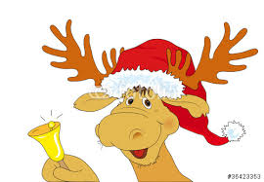
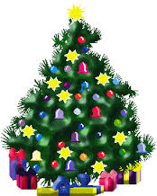

Oh Tannenbaum

Slide 2
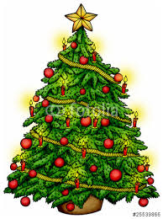
O Tannenbaum, o Tannenbaum,
Wie grün sind deine Blätter!
Du grünst nicht nur zur Sommerzeit,
Nein auch im Winter, wenn es schneit.
O Tannenbaum, o Tannenbaum
Wie grün sind deine Blätter!
O Tannenbaum, o Tannenbaum,
Du kannst mir sehr gefallen!
Wie oft hat nicht zur Weihnachtszeit
Ein Baum von dir mich hoch erfreut!
O Tannenbaum, o Tannenbaum,
Du kannst mir sehr gefallen!

Slide 3
Du grünst nicht nur zur Sommerzeit,
Nein auch im Winter, wenn es schneit.
O Tannenbaum, o Tannenbaum,
Dein Kleid will mich was lehren:
Die Hoffnung und Beständigkeit
Gibt Mut und Kraft zu jeder Zeit!
O Tannenbaum, o Tannenbaum,
Dein Kleid will mich was lehren!
Du grünst nicht nur zur Sommerzeit,
Nein auch im Winter, wenn es schneit
O Tannenbaum, o Tannenbaum,
Wie grün sind deine Blätter!
.

Slide 4


Wann stellt man den Tannenbaum auf?
Weihnachten (24. bis 26.12.) Silvester (31.12.)

Slide 5
Wünsche zu den Festen
Weihnachten (24. bis 26.12.) Silvester (31.12.)
„Frohes Fest!“ „Ein frohes neues Jahr!“
„Schöne Weihnachtstage!“ „Alles Gute für 2010!“
„Frohe Weihnachten!“ „Einen guten Rutsch!“

Slide 6
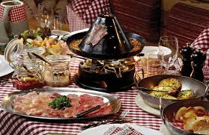
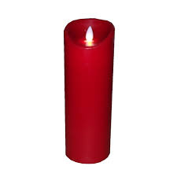
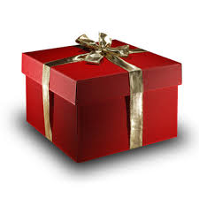
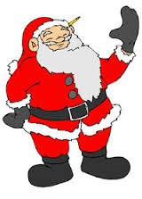
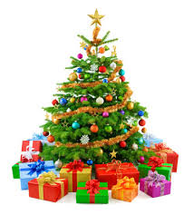
das Abendessen
die Kerze
der Weihnachtsbaum
das Geschenk
der Weihnachtsmann

Slide 7
gut essen – am Weihnachtsbaum sitzen – ins Restaurant gehen – feiern –
viele Kerzen sehen – Stress haben – viel essen – viele Geschenke machen –
die Familie sehen – Weihnachtslieder singen – viele Freunde besuchen –
kochen und backen – Ruhe haben – arbeiten – zu Hause sein – Ski fahren –
im Schnee spazieren gehen – Streit haben – mit den Kinder spielen – putzen – viele Geschenke bekommen – schlafen – viel essen – in Urlaub fahren –
die Wohnung schön machen – fernsehen – Nachbarn treffen – Würstchen essen – in die Kirche gehen – ins Konzert gehen
Beispiel: Weihnachten ist für mich zu Hause sein, die Familie sehen und viel essen. Weihnachten ist für mich nicht Stress haben und fernsehen.

Slide 8
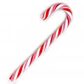
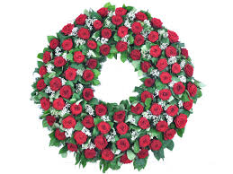
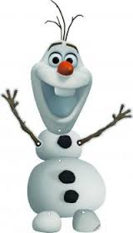
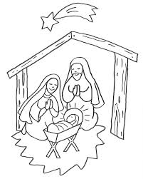
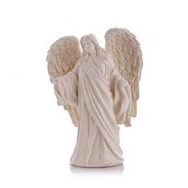
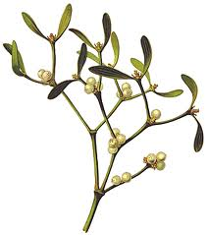

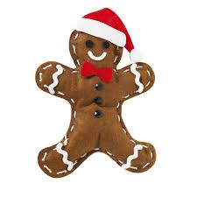
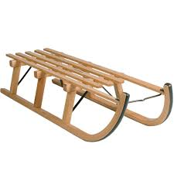

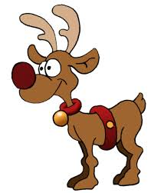
der Zuckerstange
Die Mistel
der Kranz
der Schneemann
die Krippe
der Engel
der Pfefferkuchenmann
das Renntier
der Schlitten
die Strümpfe
die Schneeflocke

Slide 9
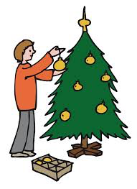
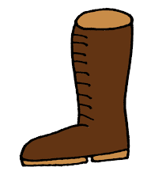


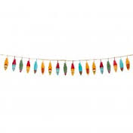
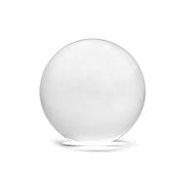
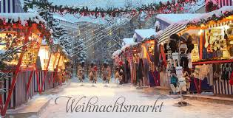
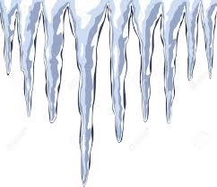
Schmücken
der Stiefel
der Stern
die Glocke
der Weihnachtsmarkt
der Eiszapfen
die Girlande
die Glaskugel

Slide 10
Besprechung
Warum feiern wir Silvester?
Wie feiert man Silvester in anderen Ländern?
Warum feiern wir Weihnachten?
Die Geschichte des Tannenbaums

